Slide 1


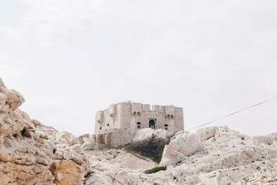


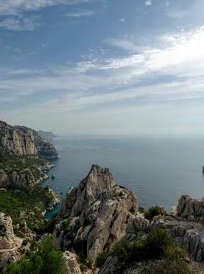




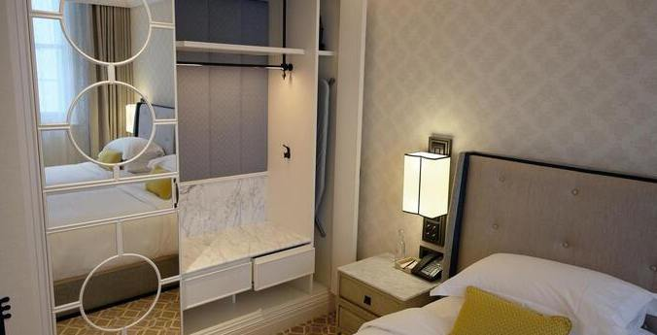


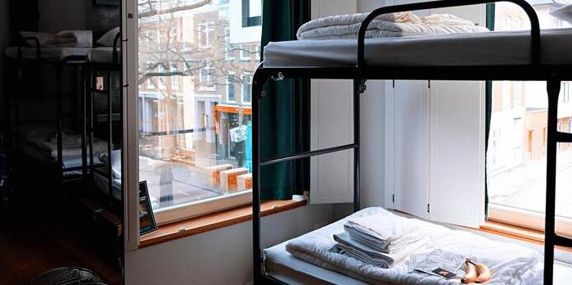




Envie de voyager ?
Venez découvrir toutes nos destinations en France et à travers le monde sur Reservia

Slide 2
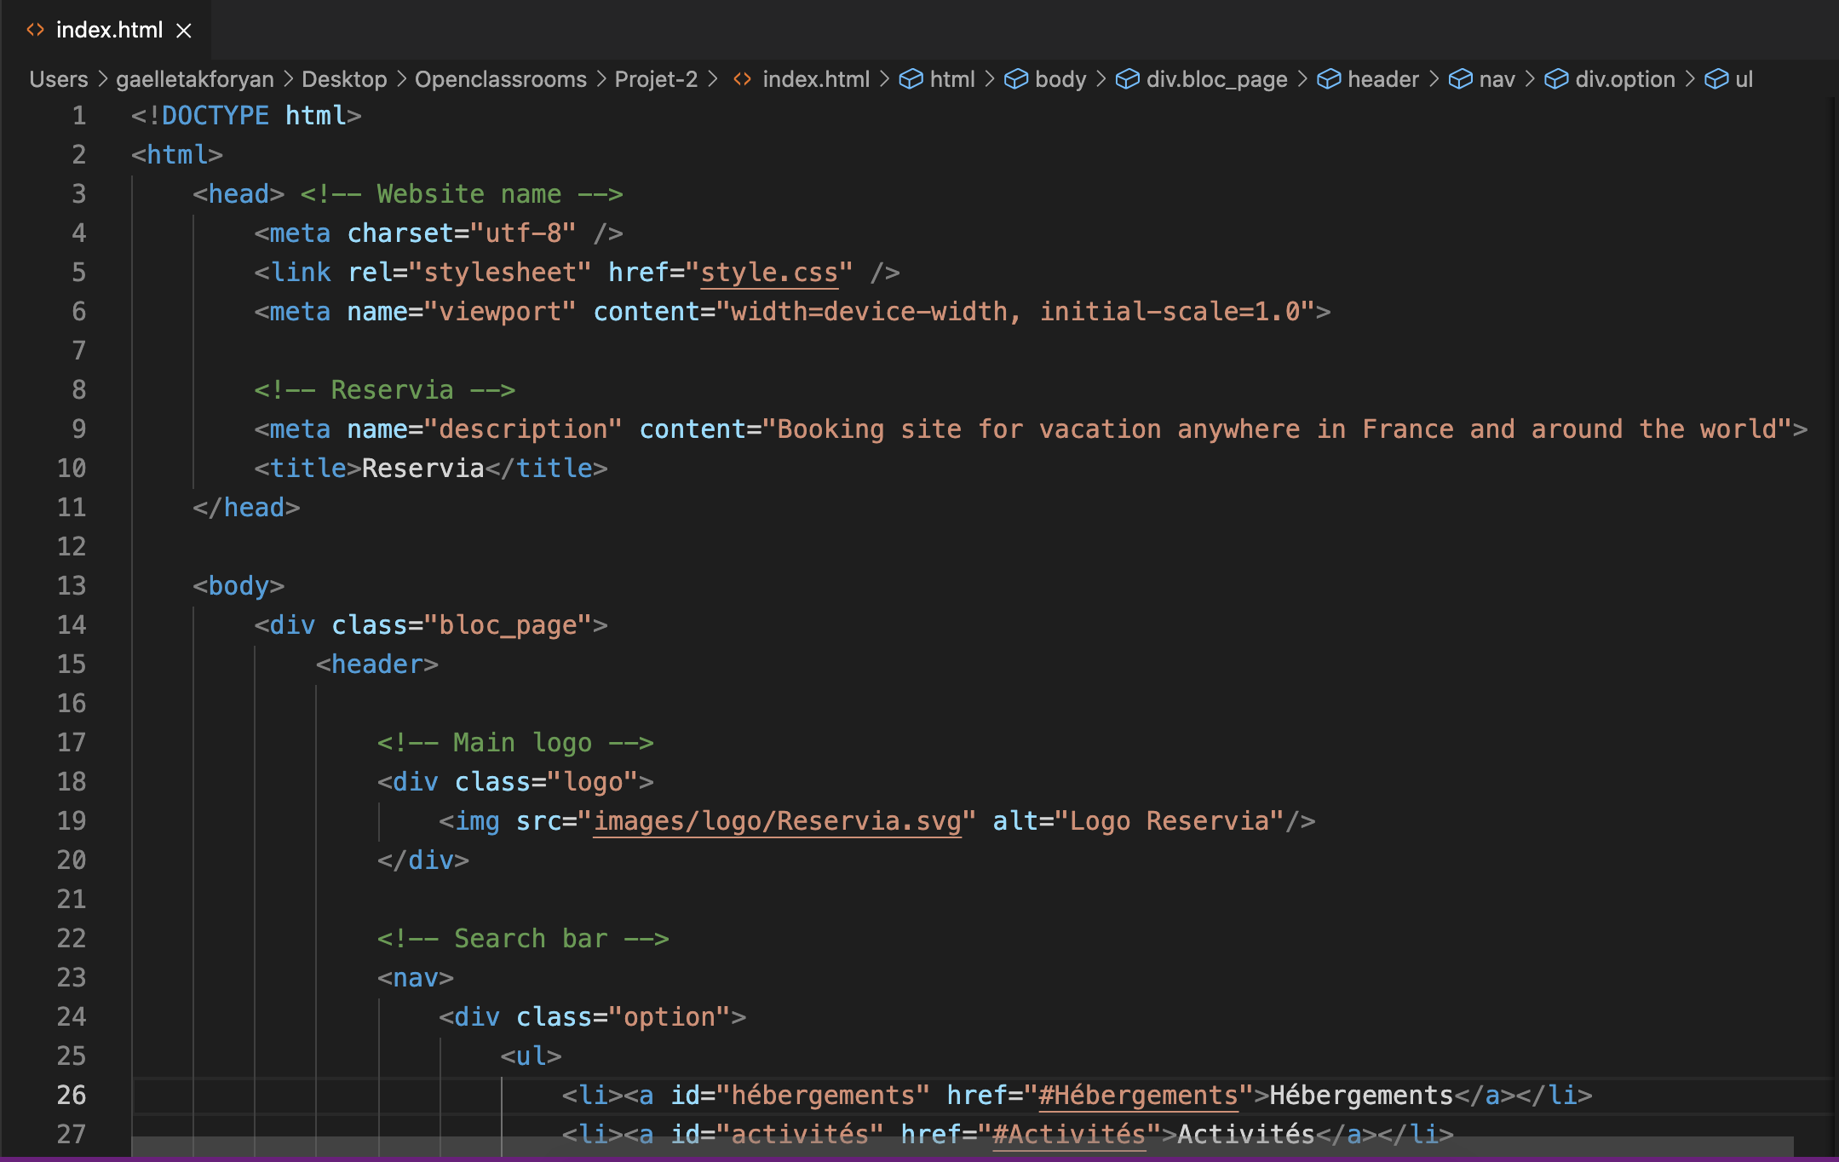
INTEGRER DU CONTENU WEB CONFORMÉMENT À UNE MAQUETTE
Structure HTML

Slide 3
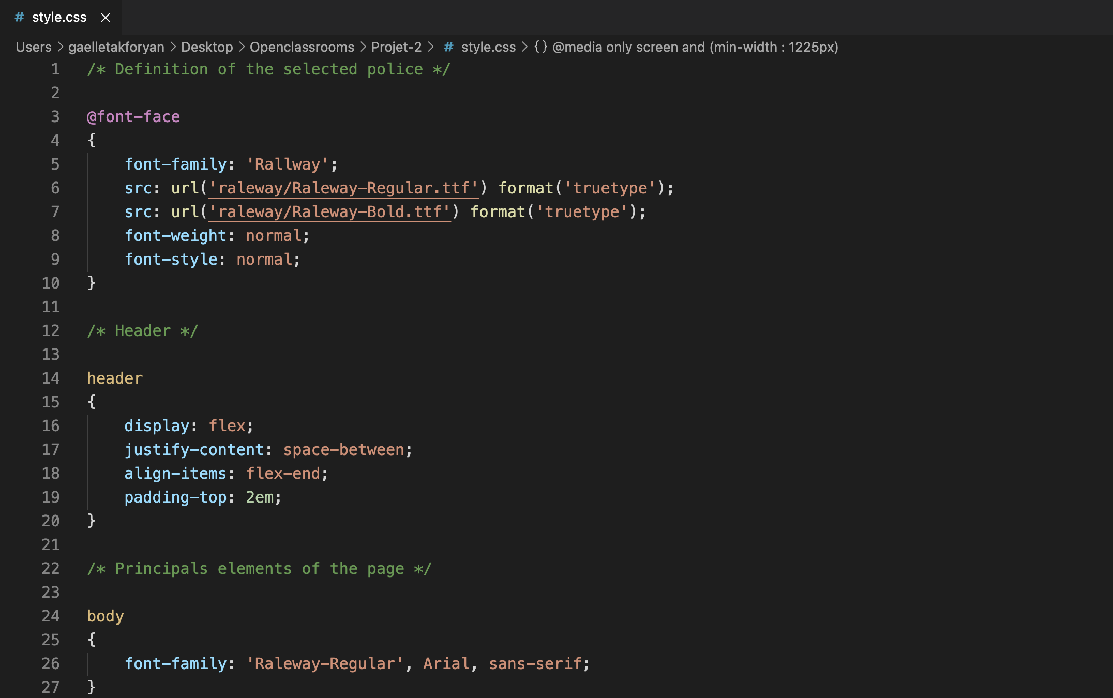
INTEGRER DU CONTENU WEB CONFORMÉMENT À UNE MAQUETTE
Code CSS unique,
incluant responsive

Slide 4
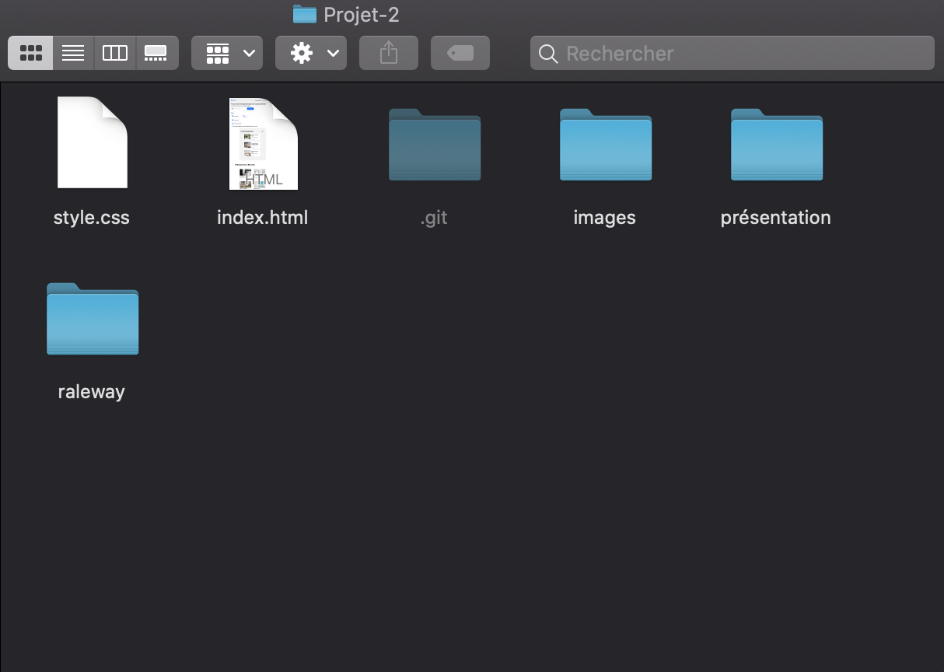
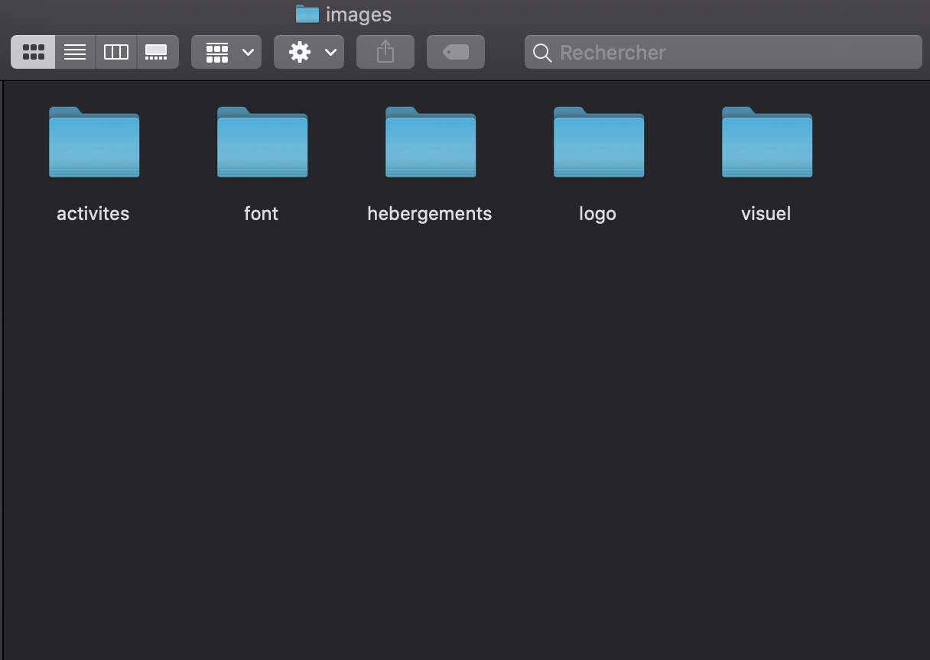
INTEGRER DU CONTENU WEB CONFORMÉMENT À UNE MAQUETTE
Sources structurées

Slide 5
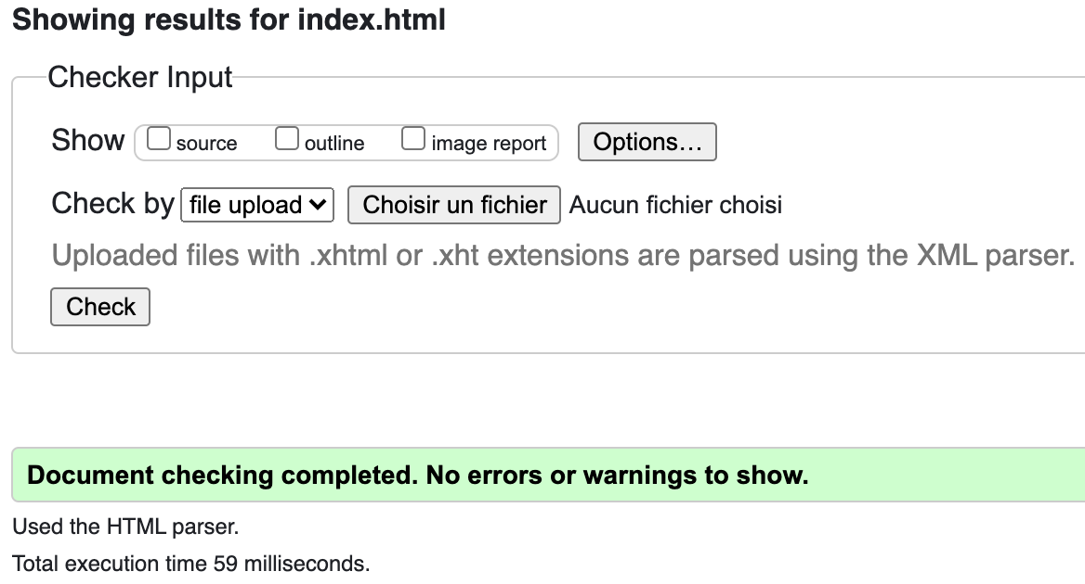
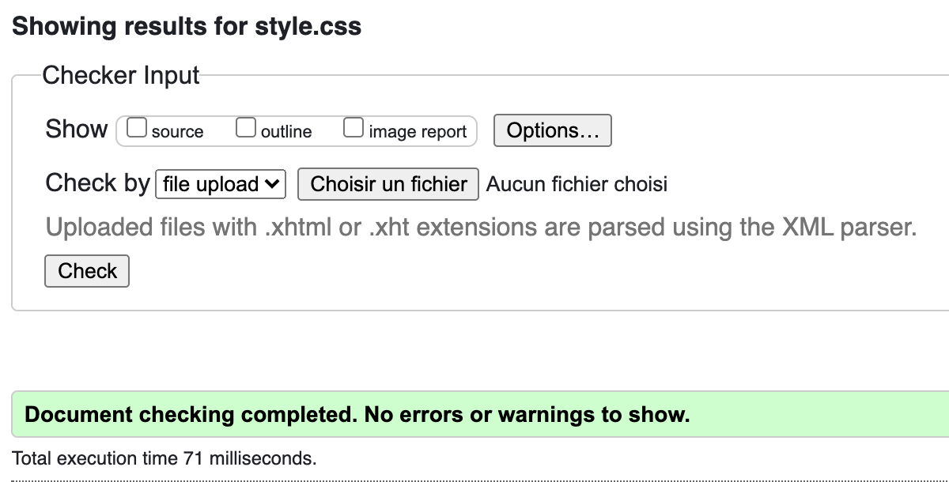
INTEGRER DU CONTENUR WEB CONFORMÉMENT À UNE MAQUETTE
Aucune erreur ni alerte au validateur
W3C HTML et CSS

Slide 6
IMPLEMENTER UNE INTERFACE RESPONSIVE
Compatible sur vos différents supports visuels :
Smartphone: (min-width : 345px) and (max-width : 549px)
Tablette: (min-width : 550px) and (max-width : 1190px)
Ordinateur : (min-width : 1191px) and (max-width : 1224px)
Et même plus... :(min-width : 1225px)
Toutes vos destinations au bout d’un clic ;)

Slide 7
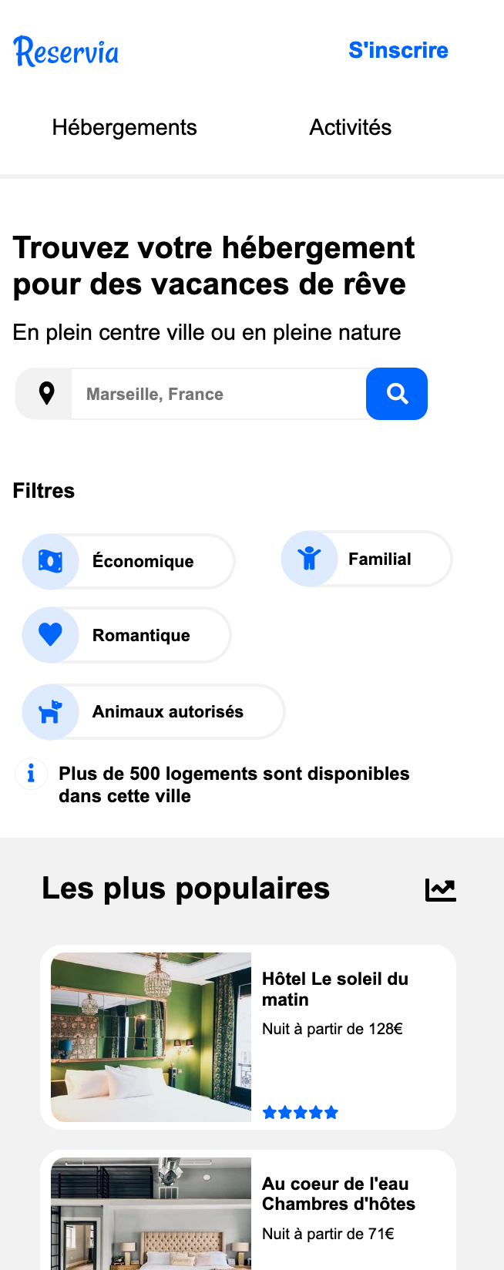

IMPLEMENTER UNE INTERFACE
RESPONSIVE
Smartphone

Slide 8
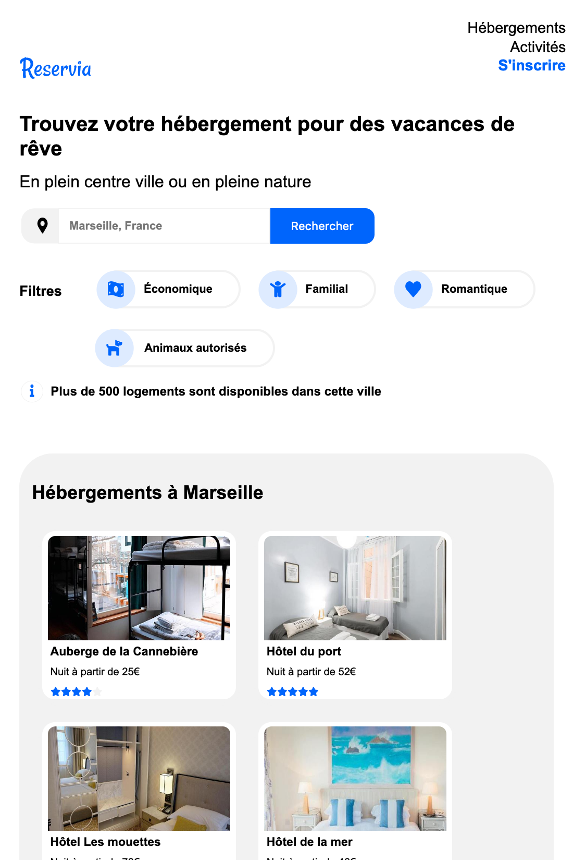
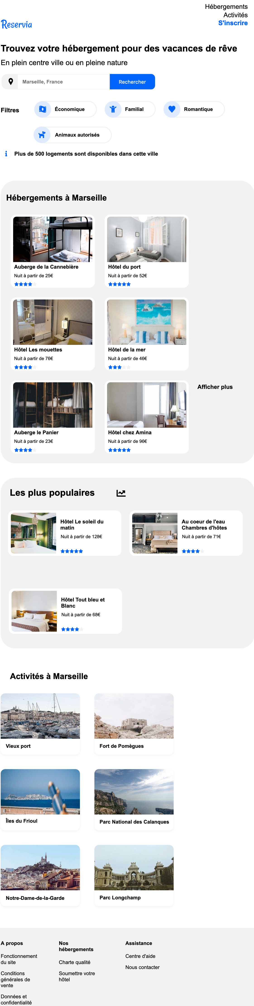
IMPLEMENTER UNE
INTERFACE
RESPONSIVE
Tablette

Slide 9
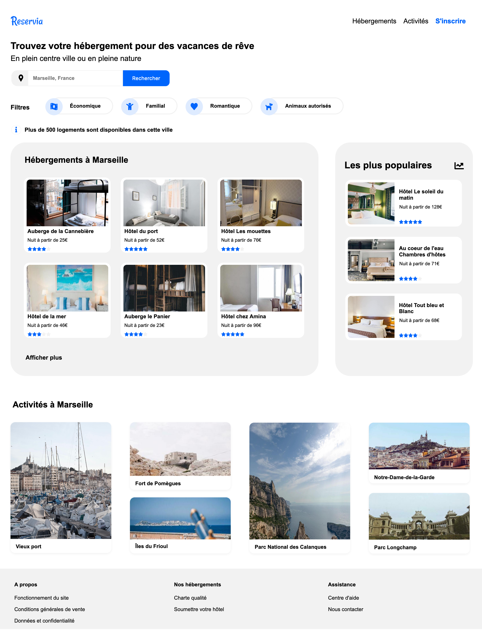
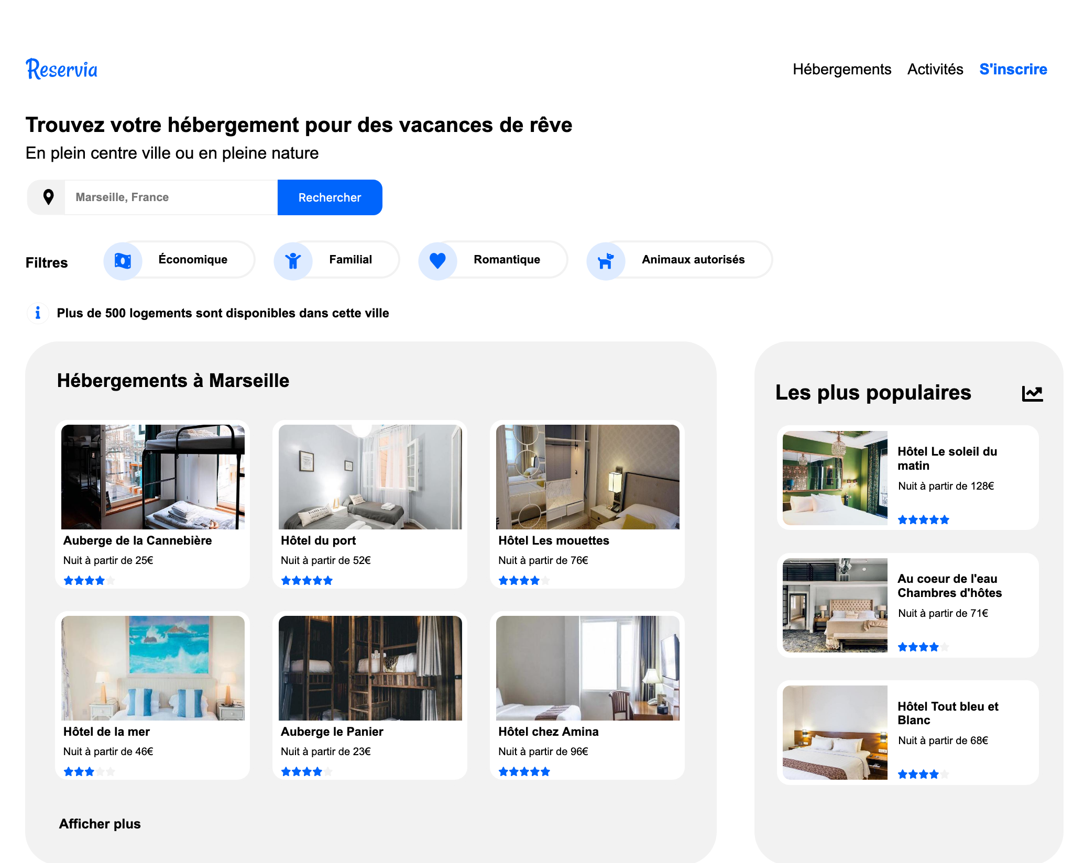
IMPLEMENTER UNE INTERFACE RESPONSIVE
Ordinateur

Slide 10
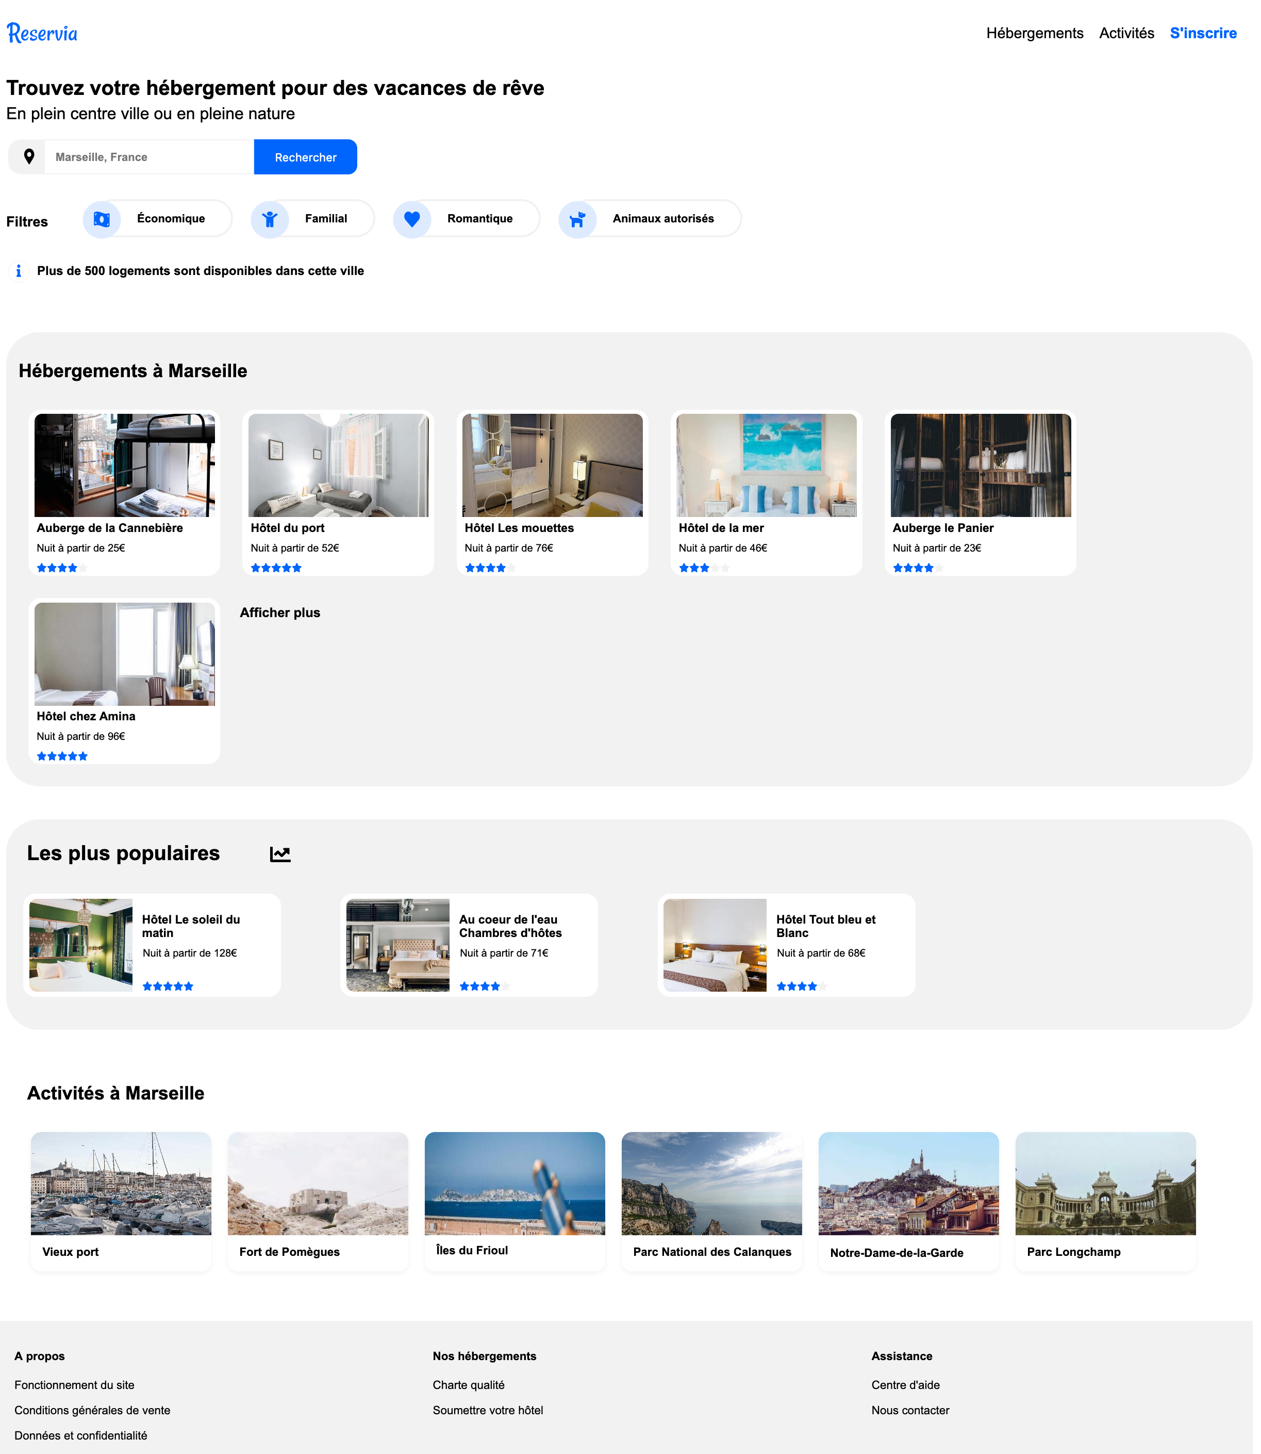
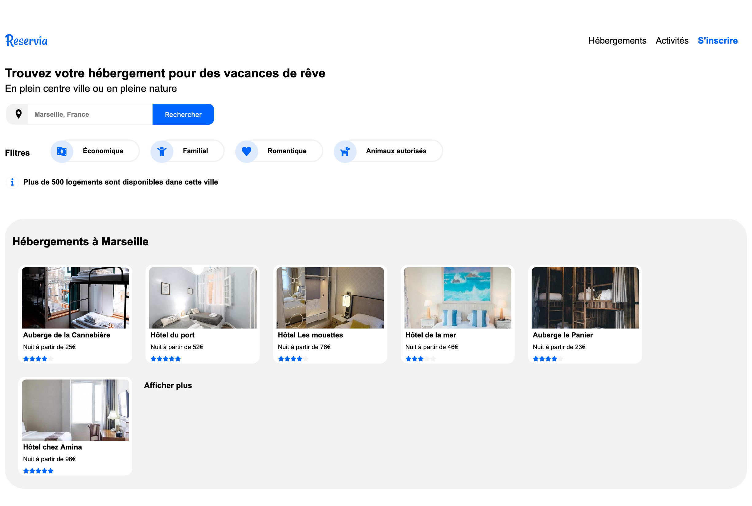
IMPLEMENTER UNE INTERFACE RESPONSIVE
Ordinateur supérieur à 1225px

Slide 11
UTILISER UN SYSTÈME DE GESTION DE VERSIONS POUR LE SUIVI DU PROJET ET SON HÉBERGEMENT
Versioning effectué à travers Git Gui - via le terminal de Visual Code
22 commit sur base de HTML
39 commit sur base de CSS
METTRE EN PLACE SON ENVIRONNEMENT FRONT-END
Le site est déployé grâce à Git, sans passer par un logiciel de FTP.
Utilisation de Git Gui via le terminal de Visual Code
https://github.com/GaelleTak/GaelleJohn_2_15022021.git

